Slide 1
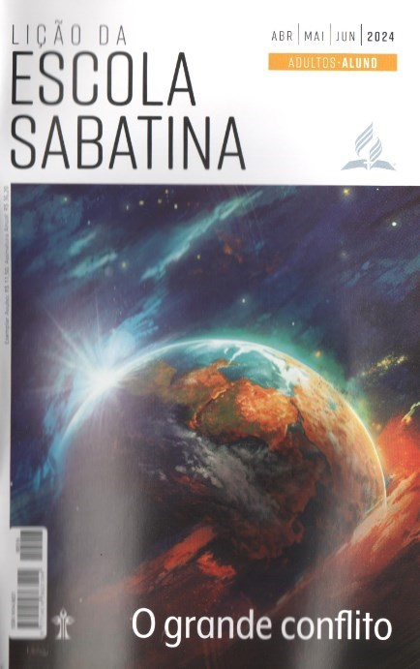
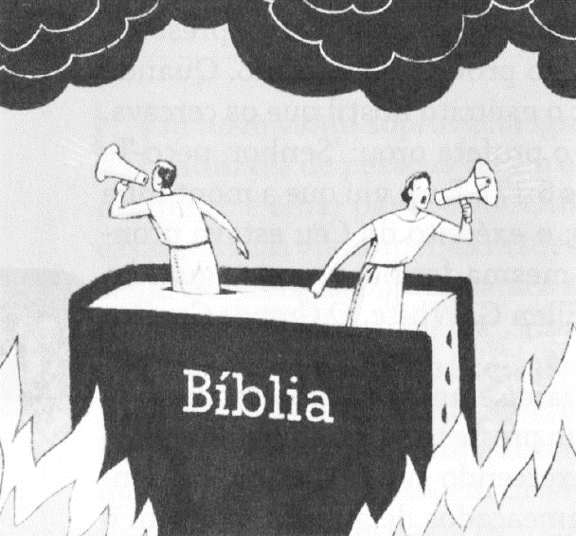
As duas testemunhas
LIÇÃO 06
VERSO PARA MEMORIZAR: "A erva seca e as flores caem, mas a palavra do nosso Deus permanece para sempre” (Is 40:8).
06
LEITURAS DA SEMANA: Ap 11:3-6; Zc 4:14; Ap 12:5, 6,14,15; Dn 7:25; Is 54:17; S1119:89; Ap 11:15-18
design Neemias Lima

Slide 2
Sábado
INTRODUÇÃO
LIÇÃO 06
- Ao longo dos séculos, a Bíblia foi dissecada, posta em dúvida e descartada. Foi acorrentada em mosteiros, queimada em praças e rasgada. Os crentes foram ridicularizados, presos e martirizados. No entanto, a Palavra de Deus prevaleceu.
A igreja medieval perseguiu fiéis. Contudo, a Bíblia iluminou as trevas. Quando William Tyndale foi julgado por sua fé, lhe perguntaram quem o havia ajudado a espalhar a Bíblia. Ele respondeu: “o bispo de Durham”. Os juizes ficaram chocados. Tyndale explicou que o bispo havia comprado um lote de exemplares
de sua tradução da Bíblia e o queimou publicamente. O bispo não sabia que estava ajudando a causa da verdade, pois havia comprado as Bíblias a um preço alto. Com a compra, Tyndale imprimiu muito mais Bíblias do que aquelas que foram queimadas.
LEITURAS DA SEMANA: Ap 11:3-6; Zc 4:14; Ap 12:5, 6,14,15; Dn 7:25; Is 54:17; S1119:89; Ap 11:15-18

Slide 3
Domingo
Duas testemunhas
PERGUNTAS:
LIÇÃO 06
1. Quais são as cinco características das duas testemunhas? Ap 11:3-6
Alguns minimizam o AT como irrelevante. Qual é o erro dessa atitude?
LEITURAS DA SEMANA: Ap 11:3-6; Zc 4:14; Ap 12:5, 6,14,15; Dn 7:25; Is 54:17; S1119:89; Ap 11:15-18

Slide 4
Domingo
Duas testemunhas
COMENTÁRIOS:
LIÇÃO 06
- Essas duas testemunhas podem profetizar e impedir que a chuva caia pelo tempo que previrem. Podem transformar água em sangue e ferir a Terra com pragas. Pela Palavra de Deus, Elias disse que nenhuma chuva cairia sobre Israel e, em resposta à sua oração, não houve chuva por três anos e meio (Tg 5:17). Então ele orou e a chuva voltou, enquanto os falsos profetas de Baal falharam em acabar com a seca (lRs 17; 18). Moisés, pela Palavra de Deus, anunciou dez pragas sobre os egípcios, incluindo transformar água em sangue, pois o Faraó se recusou a deixar o povo de Deus ir (Ex 7).
Quem são essas duas testemunhas? Tendo em vista esses pontos bíblicos e as características dadas em Apocalipse 11, concluímos que as duas testemunhas devem ser as Escrituras do AT e do NT, que comunicam a luz e a verdade de Deus ao mundo.
LEITURAS DA SEMANA: Ap 11:3-6; Zc 4:14; Ap 12:5, 6,14,15; Dn 7:25; Is 54:17; S1119:89; Ap 11:15-18

Slide 5
Segunda
Períodos de tempo proféticos
PERGUNTAS:
LIÇÃO 06
2. Compare Apocalipse 11:3; 12:5,6,14,15 com Daniel 7:25. Que semelhanças há nesses períodos proféticos?
Que ensinos defendidos pelos cristãos são baseados na tradição e não na Bíblia?
LEITURAS DA SEMANA: Ap 11:3-6; Zc 4:14; Ap 12:5, 6,14,15; Dn 7:25; Is 54:17; S1119:89; Ap 11:15-18

Slide 6
Segunda
Períodos de tempo proféticos
COMENTÁRIOS:
LIÇÃO 06
- As duas testemunhas profetizaram “durante mil duzentos e sessenta dias, vestidas de pano de saco” (Ap 11:3). Esse é o mesmo período dos quarenta e dois meses durante os quais os “gentios” (que se opõem à verdade) pisariam a cidade santa (Ap 11:2). Os inimigos de Deus pisam a divina verdade por 1.260 dias (42 x 30 = 1.260, cada dia simboliza um ano), e as duas testemunhas profetizam contra eles nesse período. Durante esses 1.260 anos proféticos, a Palavra de Deus - Suas duas testemunhas - foi revestida de pano de saco. Suas verdades estavam escondidas sob uma vasta pilha de tradições e rituais. Essas duas testemunhas ainda profetizavam; a Bíblia ainda falava. Havia aqueles que a apreciavam e viviam de acordo com seus preceitos. Mas, em comparação com as massas na Europa, eram poucos. Os valdenses, João Hus, Jerônimo, Martinho Lutero, Ulrico Zuínglio, João Calvino, João e Carlos Wesley e muitos outros reformadores foram fiéis à Palavra de Deus como a entendiam.
LEITURAS DA SEMANA: Ap 11:3-6; Zc 4:14; Ap 12:5, 6,14,15; Dn 7:25; Is 54:17; S1119:89; Ap 11:15-18

Slide 7
Terça
As duas testemunhas são mortas
PERGUNTAS:
LIÇÃO 06
3. O que aconteceria com as duas testemunhas (AT e NT)? Ap 11:7-9
LEITURAS DA SEMANA: Ap 11:3-6; Zc 4:14; Ap 12:5, 6,14,15; Dn 7:25; Is 54:17; S1119:89; Ap 11:15-18

Slide 8
Terça
As duas testemunhas são mortas
COMENTÁRIOS:
LIÇÃO 06
- Em 538 d.C., Roma pagã havia ruído. Justiniano entregou a autoridade civil, política e religiosa ao papa Vigílio. Começava o período de domínio da igreja medieval, que continuou até 1798 d.C. O general francês Berthier, sob o comando de Napoleão, marchou para Roma em 10 de fevereiro de 1798. O papa Pio VI foi preso e levado para a França, onde morreu. Essa data marca o fim dos 1.260 anos da autoridade papal. Mais de 500 anos antes de Cristo, Daniel previu com precisão os eventos que ocorreriam mais de 2.300 anos depois. Podemos confiar nas profecias bíblicas. Os corpos das duas testemunhas não seriam sepultados durante “três dias e meio” (Ap 11:9), ou seja, três anos e meio literais. O ateísmo esteve em seu auge na Revolução Francesa por cerca de três anos e meio. Esse período se estendeu de 26 de novembro de 1793, quando um decreto de Paris aboliu a religião, a 17 de junho de 1797, data em que o governo francês removeu suas leis religiosas restritivas.
LEITURAS DA SEMANA: Ap 11:3-6; Zc 4:14; Ap 12:5, 6,14,15; Dn 7:25; Is 54:17; S1119:89; Ap 11:15-18

Slide 9
Quarta
As duas testemunhas ressuscitam
PERGUNTAS:
LIÇÃO 06
4. Leia Apocalipse 11:11. Que predição foi feita sobre a Palavra de Deus?
5. O que o salmista disse sobre a Bíblia? Sl119:89; 111:7, 8
Que profecias falam a você, pessoalmente, e porquê?
LEITURAS DA SEMANA: Ap 11:3-6; Zc 4:14; Ap 12:5, 6,14,15; Dn 7:25; Is 54:17; S1119:89; Ap 11:15-18

Slide 10
Quarta
As duas testemunhas ressuscitam
COMENTÁRIOS:
LIÇÃO 06
- No fim da Revolução Francesa, a Palavra de Deus, de forma figurada, voltaria à vida. Haveria um reavivamento. Grande temor cairia sobre os que vissem a Palavra divina mais uma vez se tornar o poder vivo para a salvação. No fim do século 18, Deus levantou homens e mulheres comprometidos em levar o evangelho até os confins da Terra. Pessoas espalharam a mensagem da Bíblia rapidamente, como William Carey, que viajou para a índia e traduziu a Bíblia para dezenas de dialetos indianos. Impulsionados pelo poder da Bíblia, missionários foram enviados ao redor do mundo. A Bíblia pode ser atacada ou suprimida, mas nunca será erradicada. Alguns cristãos professos minam sua autoridade, questionando partes da Bíblia ou enfatizando seus elementos humanos para que ela perca seu selo divino, e a verdade é boicotada. Que não sejamos seduzidos pelos ataques à Bíblia. Ela ainda está viva, falando ao coração, dando vida nova aos que querem ouvi-la e seguir seus ensinamentos.
LEITURAS DA SEMANA: Ap 11:3-6; Zc 4:14; Ap 12:5, 6,14,15; Dn 7:25; Is 54:17; S1119:89; Ap 11:15-18

Slide 11
Quinta
Verdade triunfante
PERGUNTAS:
LIÇÃO 06
6. Leia Apocalipse 11:15-18. Que eventos ocorrem no final dos tempos, ao soar a sétima trombeta?
7. O que João viu aberto no Céu? O que mais ele viu nesse espaço celestial?
Ap 11:19
Como o contraste impressionante entre a impiedade da Revolução Francesa e o glorioso clímax retratado em Apocalipse 11 fala a nós no presente?
LEITURAS DA SEMANA: Ap 11:3-6; Zc 4:14; Ap 12:5, 6,14,15; Dn 7:25; Is 54:17; S1119:89; Ap 11:15-18

Slide 12
Quinta
Verdade triunfante
COMENTÁRIOS:
LIÇÃO 06
Os reinos do mundo se tornam do nosso Senhor vitorioso. O mal é derrotado. Jesus vence, e Satanás perde. A justiça triunfa. A verdade reina. Devemos prestar atenção à seguinte instrução: “Aquilo que é edificado sobre a autoridade do homem será destruído; mas o que está alicerçado na rocha da imutável Palavra de Deus permanecerá para sempre” (Ellen G. White, O Grande Conflito [CPB, 2021], p. 243). O templo de Deus no Céu foi aberto. Ao contemplar o lugar santíssimo, ele viu a arca da aliança. No santuário do AT, que era um modelo do original celestial, a glória de Deus era revelada entre as duas figuras angélicas na tampa da arca. Dentro da arca estava a lei. Embora sejamos salvos somente pela graça mediante a fé, a obediência à lei revela se nossa fé é genuína. A lei é a base ou o padrão do juízo (Tg 2:12). Isso se torna especialmente importante no fim dos tempos (Ap 12:17; 14:12).
LEITURAS DA SEMANA: Ap 11:3-6; Zc 4:14; Ap 12:5, 6,14,15; Dn 7:25; Is 54:17; S1119:89; Ap 11:15-18

Slide 13
Sexta
Estudo adicional
COMENTÁRIOS:
LIÇÃO 06
Quando a Bíblia foi proscrita pela autoridade religiosa e secular; quando seu testemunho foi deturpado, e homens e demônios empenharam todos os esforços para descobrir como desviar da Palavra a mente do povo; quando os que ousavam proclamar suas sagradas verdades eram perseguidos, traídos, torturados, confinados nas celas das masmorras, martirizados por sua fé ou obrigados a fugir para a fortaleza das montanhas e para as grutas e cavernas da Terra - foi então que as fiéis testemunhas profetizaram vestidas de pano de saco. Contudo, continuaram com seu testemunho por todo o período de 1.260 anos. Nos mais obscuros tempos, houve fiéis que amavam a Palavra de Deus e eram zelosos por Sua honra” (Ellen G. White, O Grande Conflito [CPB, 2021], p. 227, 228).
LEITURAS DA SEMANA: Ap 11:3-6; Zc 4:14; Ap 12:5, 6,14,15; Dn 7:25; Is 54:17; S1119:89; Ap 11:15-18

Slide 14
Sexta
Estudo adicional
PERGUNTAS:
LIÇÃO 06
1. Como os princípios do grande conflito são revelados na Revolução Francesa?
2. Ao defender o ateísmo, alguém escreveu: “Somos livres para estabelecer nossos objetivos e nos aventurar em qualquer fronteira intelectual sem se preocupar com placas de ‘entrada proibida’”. Essas idéias explicam o que ocorreu na Revolução Francesa?
3. O que há de significativo na visão do santuário em relação aos eventos finais?
LEITURAS DA SEMANA: Ap 11:3-6; Zc 4:14; Ap 12:5, 6,14,15; Dn 7:25; Is 54:17; S1119:89; Ap 11:15-18

